Slide 1




TRƯỜNG TIỂU HỌC ……
CHÀO MỪNG QUÝ THẦY CÔ
VỀ DỰ GIỜ THĂM LỚP
Môn Tiếng Việt lớp 3
BÀI 11: LỜI GIẢI TOÁN ĐẶC BIỆT (T1,2)

Slide 2
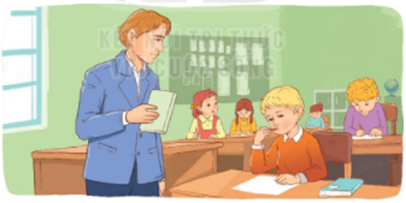

Slide 3
Vích-to Huy-gô,
mải miết,
mười lăm phút
Một lần,/ vào giờ kiểm tra Toán cuối năm,/ trong khi các bạn khác mải miết làm bài/ thì không hiểu sao/ Huy-gô lại ngồi cắn bút từ đầu giờ.//

Slide 4

Thứ……ngày…..tháng…..năm…….
TIẾNG VIỆT
Bài 11: LỜI GIẢI TOÁN ĐẶC BIỆT
Luyện đọc
Tìm hiểu bài
Vích-to Huy-gô,
NỘI DUNG
mải miết,
mười lăm phút
Một lần,/ vào giờ kiểm tra Toán cuối năm,/ trong khi các bạn khác mải miết làm bài/ thì không hiểu sao/ Huy-gô lại ngồi cắn bút từ đầu giờ.//
Câu chuyện kể về Huy-gô đã giải toán bằng thơ. Qua đó cho thấy tài năng văn chương của Vích-to Huy-gô từ khi còn rất nhỏ.

Slide 5
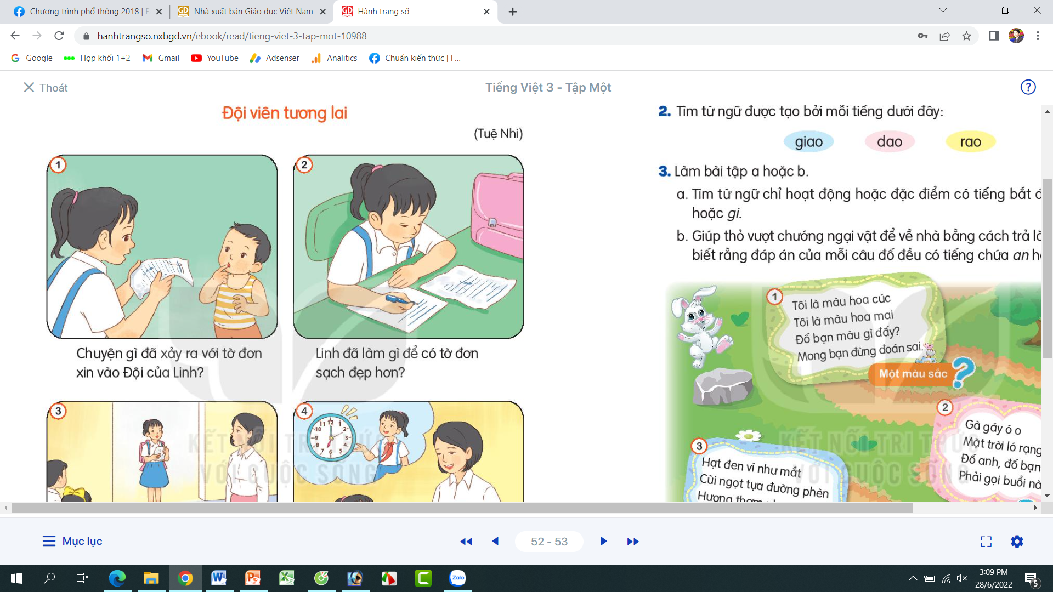
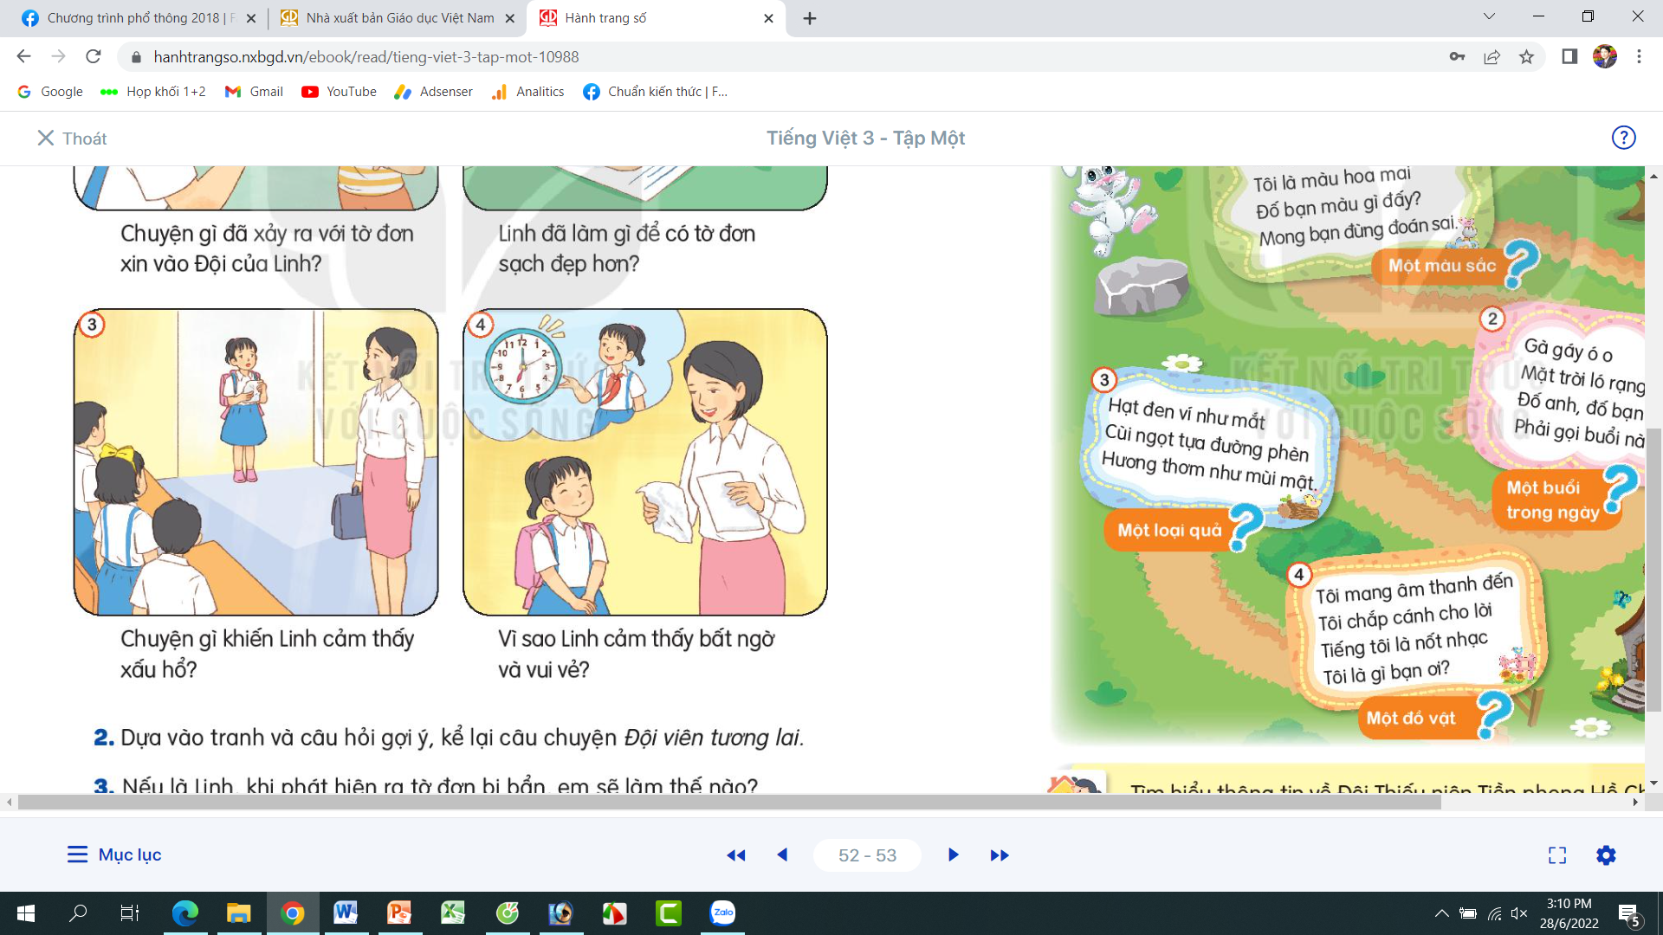
Bài 11: LỜI GIẢI TOÁN ĐẶC BIỆT
3. Nói và nghe.
ĐỘI VIÊN TƯƠNG LAI

Slide 6
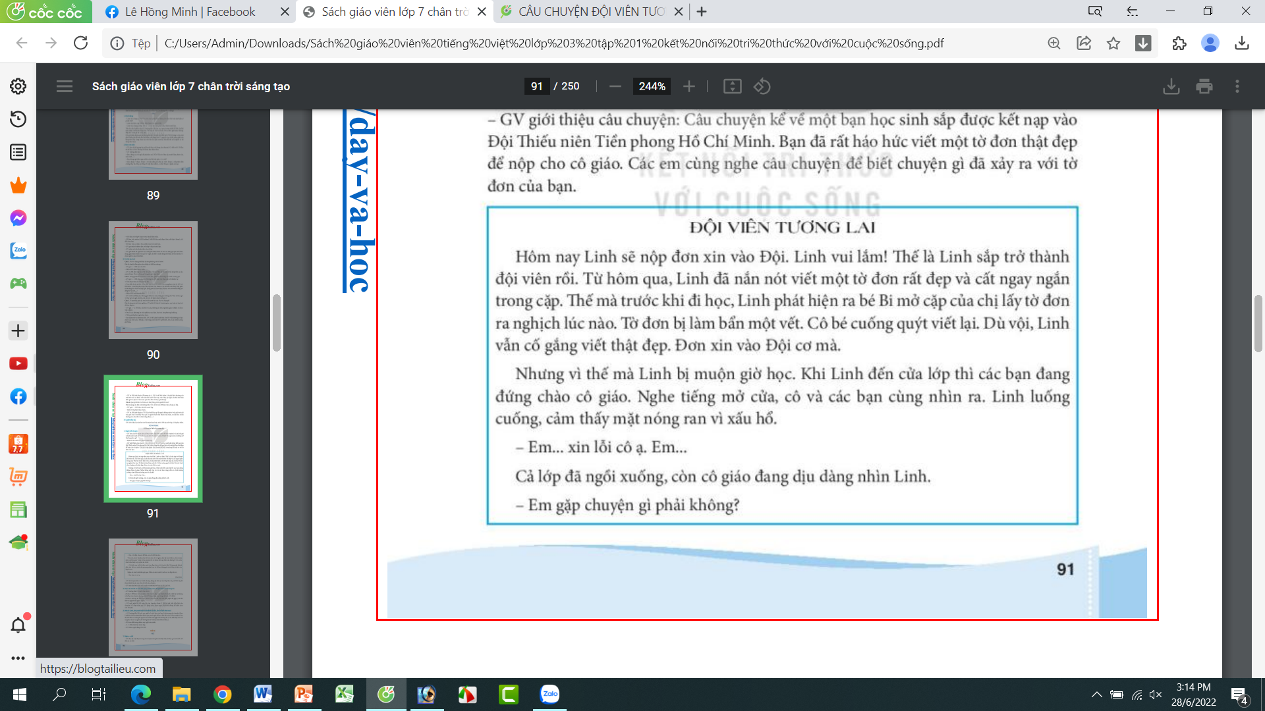
3. Nói và nghe.
1. Nghe – kể: ĐỘI VIÊN TƯƠNG LAI

Slide 7
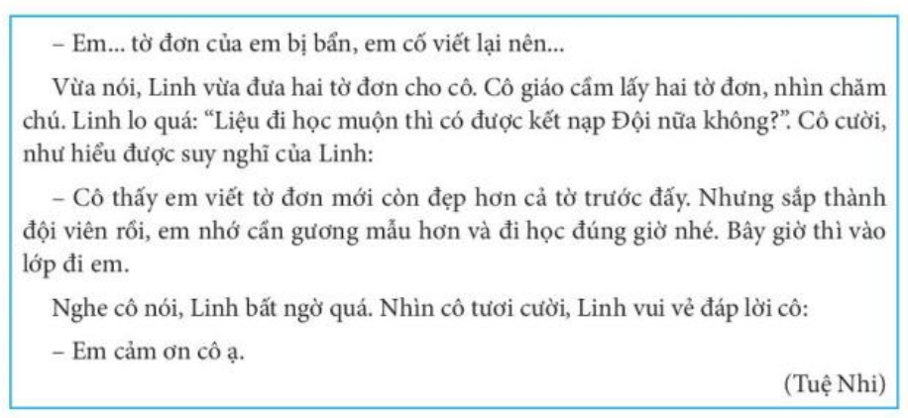
3. Nói và nghe.
1. Nghe – kể: ĐỘI VIÊN TƯƠNG LAI

Slide 8
3. Nói và nghe.
2. Kể lại câu chuyện: ĐỘI VIÊN TƯƠNG LAI

Slide 9
3. Nói và nghe.
Xử lí tình huống: Nếu là Linh, khi phát hiện ra tờ đơn bị bẩn, em sẽ làm thế nào?
Cùng làm việc nhóm 4
Em đến lớp trình bày với cô giáo và xin cô giáo cho thời gian để viết lại tờ đơn khác.

Slide 10

XIN CHÂN THÀNH CẢM ƠN
QUÝ THẦY CÔ GIÁO VÀ CÁC EM
Notes:
10

